Slide 1
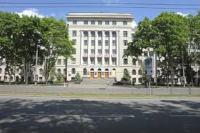
Методичний
семінар
Присвячується Дню студентів
17 листопада 2014 р.

Slide 2
ХАРЬКОВСКИЙ НАЦИОНАЛЬНЫЙ МЕДИЦИНСКИЙ УНИВЕРСИТЕТ
КАФЕДРА МЕДИЦИНСКОЙ И БИООРГАНИЧЕСКОЙ ХИМИИ
ПЕДАГОГИЧЕСКОЕ ОБЩЕНИЕ:
Преподаватель – образец для студента?
Посвящается Дню студента
Докладчики:
К.т.н., ас. Козуб С.Н.
ас. Чаленко Н.Н.
Харьков, 17. 11. 2014 г.

Slide 3
«Единственная известная мне роскошь − это роскошь человеческого общения»
Антуан де Сент-Экзюпери

Slide 4
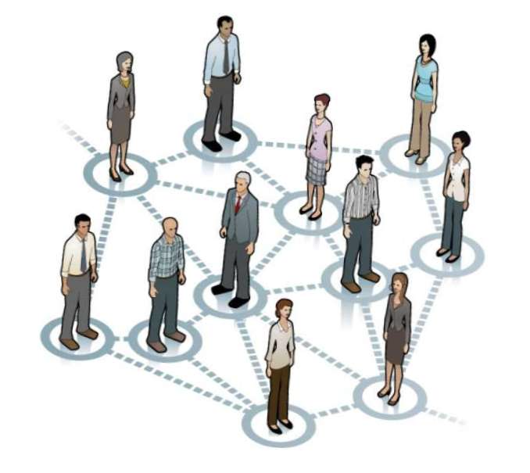
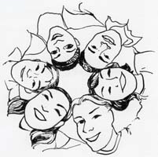
Общение
- процесс обмена информацией с помощью вербальных и невербальных средств в целях передачи и понимания общающимися предметного и личностного смысла сообщений.
Notes:
Педагогическое общение - совокупность средств и методов, обеспечивающих реализацию целей и задач воспитания и обучения и определяющих характер взаимодействия педагога и учащихся.
Исследования в области педагогической психологии показывают, что значительная часть педагогических трудностей обусловлена не столько недостатками научной и методической подготовки преподавателей, сколько деформацией сферы профессионально-педагогического общения.

Slide 5
Структура общения
Коммуникативная
Коммуникативная сторона общения (или коммуникация в узком смысле слова) состоит в обмене информацией между общающимися индивидами.
Интерактивная
Перцептивная
Интерактивная сторона заключается в организации взаимодействия между общающимися индивидами.
Перцептивная сторона общения означает процесс восприятия и познания друг друга партнерами по общению и установления на этой основе взаимопонимания.

Slide 6
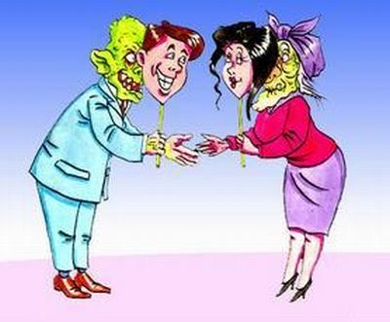
ОБЩЕНИЕ
Вербальное
Невербальное
Устное
Письменное
Голос
Язык тела
Мимика
Notes:
Общение делят на вербальное и невербальное, которые в свою очередь подразумевают устные, письменное общение, невербальные на голос, мимику, язык тела.
Вербальное общение отличают от невербального общения, тем что главное передается не речью, а интонациями, взглядом, выражением лица и другими средствами выражения отношений и эмоций
Важнейшее требование к вербальному общению - это ясность содержания, изложение мысли таким образом, чтобы нас могли понять. Это осуществить не всегда просто: мало кто умеет излагать свои мысли четко и ясно, сразу формулируя главное. А в это же время, когда один человек говорит неясно, другой (обычным образом) слушает его невнимательно, отвлекаясь, думая о своем или понимая его сквозь призму своих эмоций и предубеждений...
В такой ситуации иногда приходится просто удивляться, что люди еще хоть как-то понимают друг друга.

Slide 7
Интересные факты:
Психологи подсчитали, что вербальная, словесная информация в общении составляет около 1/6 , а язык поз, интонаций, дыхания и ритма – несловесная информация – 5/6 .
Язык тела
5/6
Голос
1/6
Notes:
Сегодня, 60% в общении между людьми составляет невербальная часть, то, что люди передают друг другу телом, через позу, жесты и выражение лица. Еще 30% общения происходит через интонации и звучание голоса. Таким образом, 90% того, что люди выражают друг другу, не связано с речью.

Slide 8
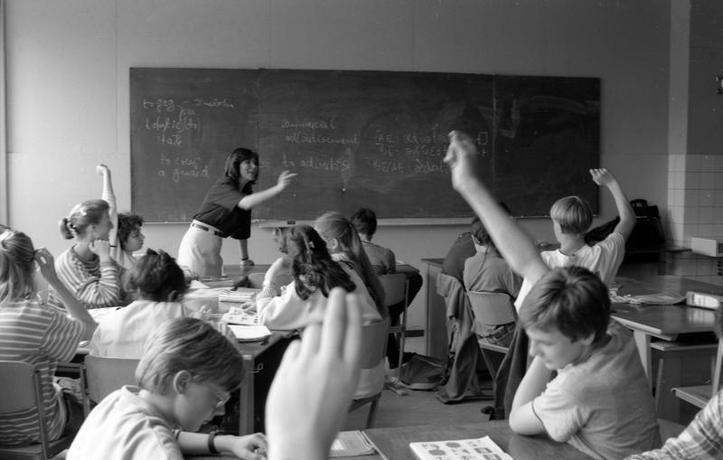
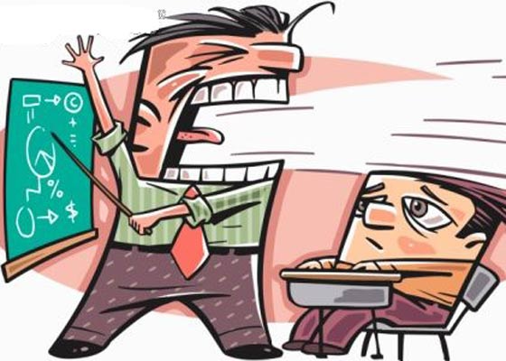
Педагогическое общение
-общение педагога со студентами, коллегами, при котором создаётся благоприятный психологический климат для успешного достижения целей профессионально-педагогической деятельности
Notes:
Педагогическое общение является основной формой осуществления педагогического процесса. Его продуктивность определяется, прежде всего, целями и ценностями образования и, соответственно, общения, необходимого для его осуществления. При этом цели и ценности должны быть приняты всеми участниками общения как субъектами этого процесса в качестве императива их индивидуального поведения.

Slide 9
Стили педагогического общения:
общение — заигрывание
общение — устрашение
общение- дистанция
общение на основе увлеченности совместной творческой деятельностью
общение на основе дружеского расположения
Notes:
Известный психолог В.А. Кан-Калик выделял следующие стили педагогического общения:
1. Общение на основе высоких профессиональных установок педагога, его отношения к педагогической деятельности в целом. О таких говорят: "За ним студенты буквально по пятам ходят!" Причем в высшей школе интерес в общении стимулируется еще и общими профессиональными интересами, особенно на профилирующих кафедрах.
2. Общение на основе дружеского расположения. Оно предполагает увлеченность общим делом. Педагог выполняет роль наставника, старшего товарища, участника совместной учебной деятельности. Однако при этом следует избегать панибратства. Особенно это касается молодых педагогов, не желающих попасть в конфликтные ситуации.
3. Общение-дистанция относится к самым распространенным типам педагогического общения. В этом случае во взаимоотношениях постоянно прослеживается дистанция во всех сферах, в обучении, со ссылкой на авторитет и профессионализм, в воспитании со ссылкой на жизненный опыт и возраст. Такой стиль формирует отношение "учитель - ученики". Но это не означает, что ученики должны воспринимать учителя как сверстника.
4. Общение-устрашение - негативная форма общения, антигуманная, которая вскрывает педагогическую несостоятельность прибегающего к нему преподавателя.
5. Общение-заигрывание - характерно для молодых преподавателей, стремящихся к популярности. Такое общение обеспечивает лишь ложный, дешевый авторитет.

Slide 10
Профессионально-важные качества педагогического общения
1) коммуникативные качества;
2) способность эмоциональной ЭМПАТИИ и понимания людей;
3) оперативно-творческое мышление;
4) обратная связь в общении;
5) умение управлять собой;
6) умение прогнозировать педагогические ситуации;
7) вербальные способности;
8) способность к педагогической импровизации.
Notes:
1. Коммуникативные качества речи–признаки хорошей, культурной речи, которые обеспечивают эффективность общения и гармоничное взаимодействие его участников.
2. Эмпатия — понимание эмоционального состояния другого человека посредством сопереживания, проникновения в его субъективный мир. Тот или иной уровень эмпатии является профессионально необходимым качеством для всех специалистов, работа которых непосредственно связана с людьми.
3. Оперативно-творческое мышление обусловлена рядом объективных обстоятельств - это прежде всего самостоятельная и творческая мысль; развития способностей и других индивидуально-психологических свойств личности, которые обеспечивают успех её учебно-познавательной деятельности.
4. Обратная связь в общении - это умение замечать реакции собеседника и менять свое поведение до тех пор, пока не получим нужную реакцию.
5. Умение управлять собой, т.е. самоорганизация: это и способность решать возникающие проблемы, и более полное восприятие мира, и управление обстоятельствами в свою пользу, и виденье знаков обратной связи (например - интуиция).
6. Умение прогнозировать возможные педагогические ситуации, последствия своих воздействий;
7. Иметь хорошие ВЕРБАЛЬНЫЕ СПОСОБНОСТИ: культура, развитость речи, богатый лексический запас, правильный отбор языковых средств;
8. владение искусством ПЕДАГОГИЧЕСКИХ ПЕРЕЖИВАНИЙ, которые представляют сплав жизненных, естественных переживаний педагога и педагогически целесообразных переживаний, способных повлиять на студентов в требуемом направлении;
9. способность к ПЕДАГОГИЧЕСКОЙ ИМПРОВИЗАЦИИ, умение применять все разнообразие средств воздействия (убеждение, внушение, заражение, применением различных приемов воздействия, "приспособлений" и "пристроек").

Slide 11
Типичные нарушениям речевого этикета
в речи преподавателей:
использование единиц со сниженной стилистической окраской;
злоупотребление словами, с отрицательной эмоционально-оценочной коннотацией;
излишняя категоричность высказываний;
навешивание ярлыков;
ошибки в применении обращений.
Notes:
Речь преподавателя должна стать для обучающихся «риторическим идеалом» не только в плане соблюдения языковых норм, но и с точки зрения выполнения правил речевого этикета. Преподавателю необходимо следить за тем, чтобы установить контакт доброжелательного и доверительного общения, создать атмосферу тепла и уважения.
Так в книге В.В. Соколовой «Культура речи и культура общения» приводятся слова А.С. Макаренко о том, что очень важно, каким тоном говорит педагог; что одну и ту же фразу можно произнести пятьюдесятью способами.
Однако применение теоретических сведений о речевом этикете и правилах культуры педагогического общения на практике вызывает определенные трудности. Различные мелкие недоразумения и ссоры, ежедневные конфликты, внезапные кризисные ситуации требуют со стороны преподавателя верной и действенной реакции. Иногда педагоги срываются на повышенный тон или даже на крик, объясняя это тем, что преподаватель – «тоже человек». «Тоже человек» – не оправдание; такого рода поведение – признак его профнепригодности.

Slide 12
Требования к речи педагога
Правильность
Точность
Логичность
Чистота
Выразительность
Богатство
Уместность
Notes:
Требования к речи педагога
Правильность – соответствие речи языковым нормам. Педагогу необходимо знать и выполнять в общении со студентами основные нормы русского языка: орфоэпические нормы (правила литературного произношения), а также нормы образования и изменения слов.
Точность – соответствие смыслового содержания речи и информации, которая лежит в ее основе.
Логичность – выражение в смысловых связях компонентов речи и отношений между частями и компонентами мысли.
Чистота – отсутствие в речи элементов, чуждых литературному языку. Устранение нелитературной лексики .
Выразительность – особенность речи, захватывающая внимание и создающая атмосферу эмоционального сопереживания.
Богатство – умение использовать все языковые единицы с целью оптимального выражения информации.
Уместность – употребление в речи единиц, соответствующих ситуации и условиям общения. Уместность речи педагога предполагает, прежде всего, обладание чувством стиля.

Slide 13
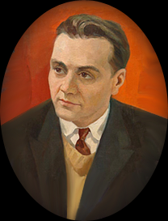
В. А. Сухомлинский:
«Мудрое и доброе слово доставляет радость, глупое и злое, необдуманное и бестактное − приносит беду»
********************************
В программе методического семинара
обсуждение сотрудниками кафедры
предлагаемой темы

